Slide 1
第二章
2.1
2.4
文献的分类及特点
常用国外文献资源
文献和数据查找
2.2
2.5
数据查找
文献检索的基本技巧
2.3
2.6
常用国内文献资源
文献资料管理

Slide 2
2.1 文献的分类及特点
1. 按内容划分
社会科学文献（经济学、政治学、社会学等）
自然科学文献
2. 按文献的载体形式划分（手写型，印刷型，缩微型，机读型，视听型）
3. 按文献的使用加工深度划分
一次文献（期刊论文、科研报告、会议记录、学位论文等）
二次文献（专供查找一次文献时所用，如各种目录、索引、文摘等）
三次文献：在合理利用二次文献的基础上，选用一次文献的内容进行分析、综合、评述而编写出来，如专题综述、年鉴、大全等。
零次文献：尚未载入正规载体的文献，如实验记录，论文草稿，谈话记录等。（工作论文属于零次文献吗？）

Slide 3
2.1 文献的分类及特点
微信公众号里面的“研究报告”属于文献吗？
讨论

Slide 4
2.1 文献的分类及特点
4. 按文献的编辑出版形式划分
图书
期刊
报纸
政府出版物
标准文献（国家机构颁发的各种技术规定的文件）
会议论文
学位论文
研究报告（如研究进展、实验记录等，时滞短）
专利文献
其他文献（地图，产品说明等）

Slide 5
2.1 文献的分类及特点
工作论文属于“零次文献”吗？
讨论

Slide 6
2.2 文献检索的基本技巧
1. 手工检索
2. 文献网络信息平台、数据库（根据目录，索引、文摘、篇目，主题、日期等进行检索）
3. 搜索引擎
Google Scholar（作者，篇名，主题，出版物和日期（高级搜索页）等）
百度学术
必应（国际版）

Slide 7
2.2 文献检索的基本技巧

Slide 8
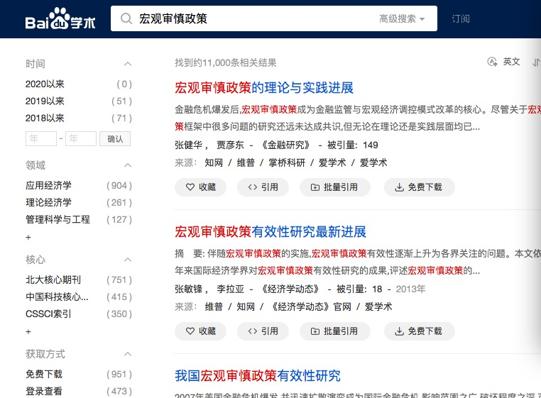
2.2 文献检索的基本技巧

Slide 9
2.3 常用国内文献资源
1. 中国知网（CNKI）
目前世界上最大的连续动态更新的中国期刊全文数据库，收录国内9100多种重要期刊，以学术、技术、政策指导、高等科普及教育类为主，同时收录部分基础教育、大众科普、大众文化和文艺作品类刊物，内容覆盖自然科学、工程技术、农业、哲学、医学、人文社会科学等各个领域，全文文献总量3252多万篇。
产品分为十大专辑：理工A、理工B、理工C、农业、医药卫生、文史哲、政治军事与法律、教育与社会科学综合、电子技术与信息科学、经济与管理。十专辑下分为168个专题和近3600个子栏目。
本数据库收录了中国国内9100多种综合期刊与专业特色期刊的全文，1066721期，共计文章33019024篇。
旗下包括的“中国经济与社会发展统计数据库”，涵盖的数据也很丰富。

Slide 10
2.3 常用国内文献资源

Slide 11
2.3 常用国内文献资源
2. 中文社会科学引文（CSSCI）
CSSCI遵循文献计量学规律，采取定量与定性相结合的方法从全国2700余种中文人文社会科学学术性期刊中精选出学术性强、编辑规范的期刊作为来源期刊。
目前收录包括法学、管理学、经济学、历史学、政治学等在内的25大类的500多种学术期刊，现已开发CSSCI（1998年—201１年）14年度数据，来源文献100余万篇，引文文献700余万篇。

Slide 12
2.3 常用国内文献资源

Slide 13
2.3 常用国内文献资源
3. 万方数据知识服务平台
4. 维普期刊资源平台

Slide 14
2.4 常用国外文献资源
1.JSTOR
JSTOR全文资料库所提供的期刊绝大部分都从1卷1期开始，回溯年代最早至1665年。库中的“最新期刊”多为三至五年前的期刊，这与一般定义的最新出版的期刊不同，两者之间有一段固定的时间间隔，称为推迟间隔（MovingWall）。
目前JSTOR的全文库是以政治学、经济学、哲学、历史等人文社会学科主题为中心，兼有一般科学性主题共十几个领域的代表性学术期刊的全文库。

Slide 15
2.4 常用国外文献资源
2. Wiley全文电子期刊数据库
出版商为John Wiley &Sons出版公司。该公司始于1807年，是全球知名的出版机构，出版超过400种的期刊，拥有众多的国际权威学会会刊和推荐出版物，被SCI收录的核心刊达200种以上。通过InterScience，Wiley公司以许可协议形式向用户提供在线访问全文内容的服务。
期刊具体学科划分为商业、金融和管理、化学、计算机科学、地球科学、教育学、工程学、法律、生命科学与医学、数学统计学、物理和心理学。
3. Springer LINK
目前Springer LINK所提供的全文电子期刊共包含441种学术期刊，其中390种为英文期刊，400种期刊可以进行全文检索和全文下载。
springer数据库按学科分为以下11个“在线图书馆”：化学、计算机科学、经济学、工程学、环境科学、地理学、法学、生命科学、数学、医学、物理学和天文学。
4. Web of Science, Elsevier Science Direct

Slide 16
2.5 数据查找
常用数据查询资源
Wind 数据库
国家统计局官方网站
中国经济与社会发展统计数据库
中经网统计数据库
中国银行保险监督管理委员会官网
中国证券监督管理委员会官网
IMF elibrary（国际货币基金组织电子图书馆）
OECD （经济合作与发展组织 官方网站）
World Bank （世界银行 官方网站）
TadeData （海关数据网，包括全球海关数据）

Slide 17
2.6 文献资料管理
Endnote 软件下载（仅供参考）
Endnote X9 Win版：
链接：https://pan.baidu.com/s/1PKcJd17rO3jXrnDu_fApww 提取码：lsy2
Endnote X8 Win版：
链接：https://pan.baidu.com/s/1Z5583Y8caNonGTGYYKtRqw 提取码：p1y5
Endnote X9 Mac版：
链接：https://pan.baidu.com/s/1H-U6grVMv5jn11c246c6Kg 提取码：mpyo
Endnote X8 Mac版：
链接：https://pan.baidu.com/s/1mNhWbbJ1I0ROc1yk6cdQ6g 提取码：zuyz
【Endnote用户手册】
链接：https://pan.baidu.com/s/1_XZBfOkzOV_hOrOh-aVMBw 提取码：xzst

Slide 18

2.6 文献资料管理
2. Endnote 操作简介
（1）新建数据库
第一次打开Endnote你需要建立一个库，相当于一个属于你自己的图书馆，用来放文献。点击File-New，会弹出框，这里提醒你要建立的库名称和保存位置（示例-Papers）。然后保存位置会出现2个文件，第一个是库存，里面有你的文献原件，第二个是目录，相当于一份清单。

Slide 19
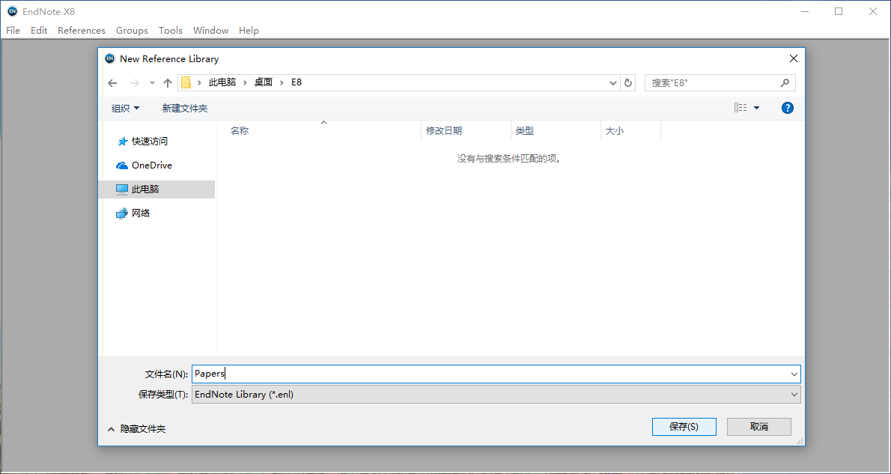
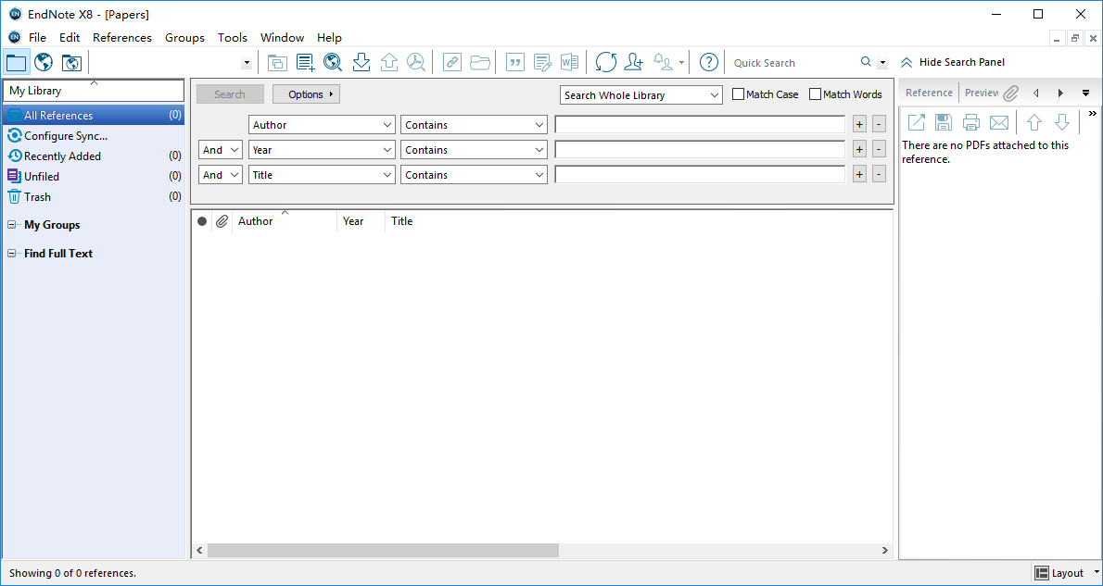
2.6 文献资料管理
2. Endnote 操作简介
（1）新建数据库

Slide 20
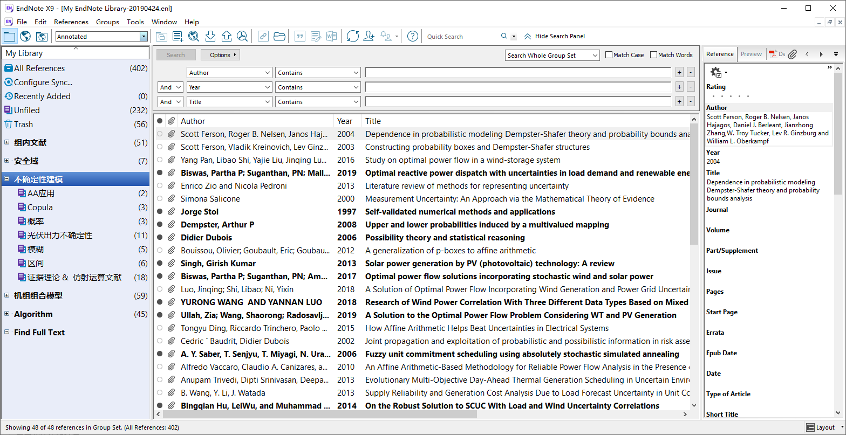
2.6 文献资料管理
2. Endnote 操作简介
（2）软件界面

Slide 21
2.6 文献资料管理
2. Endnote 操作简介
（2）软件界面
选中文献信息
搜索区
文献区
分类区

Slide 22
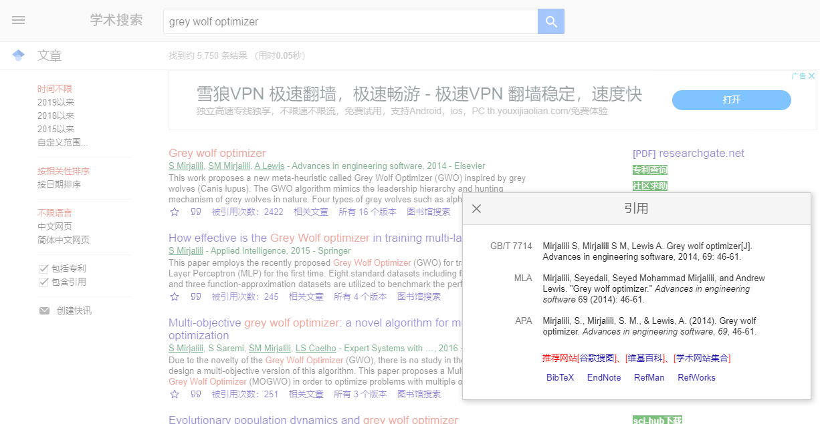
2.6 文献资料管理
2. Endnote 操作简介
（3）文献导入
导入文献操作1：
英文文献：从Google Scholar下载文献信息文件（文件后缀.enw）；科学上网或谷歌镜像即可
中文文献：知网导出文献信息txt即可
导入文献操作2：从校内数据库或其他地方下载pdf（Xplore，elsevier）

Slide 23
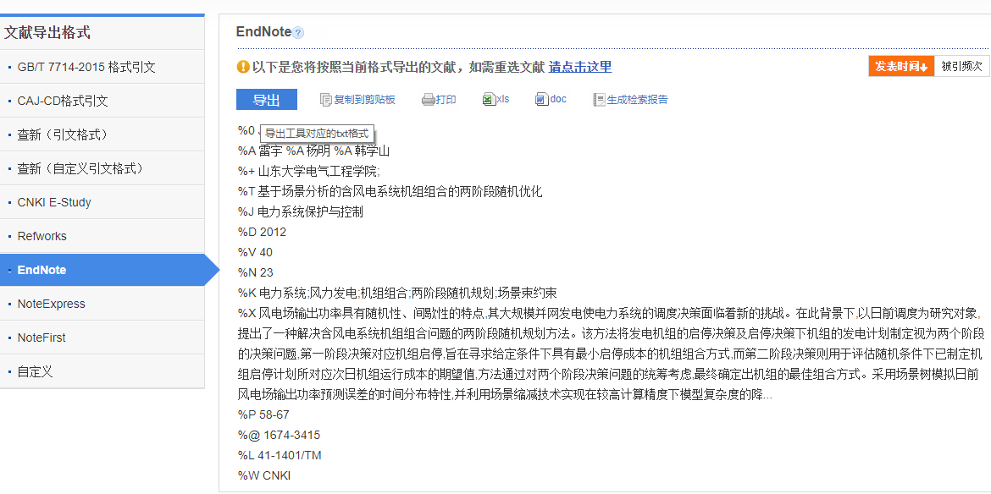
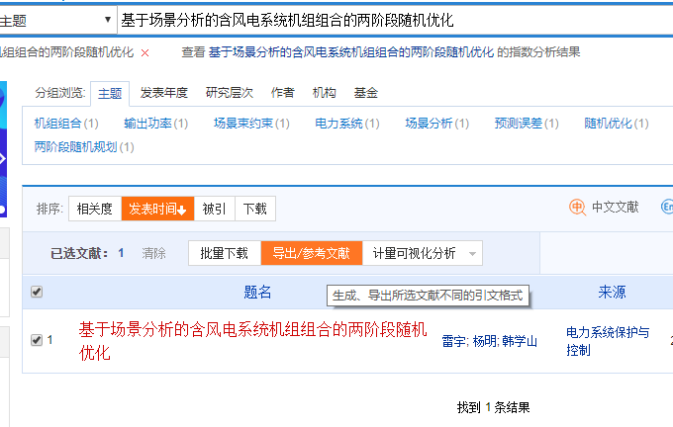
2.6 文献资料管理
2. Endnote 操作简介
（3）文献导入
导入文献操作1：
英文文献：从Google Scholar下载文献信息文件（文件后缀.enw）；科学上网或谷歌镜像即可
中文文献：知网导出文献信息txt即可
导入文献操作2：从校内数据库或其他地方下载pdf（Xplore，elsevier）

Slide 24
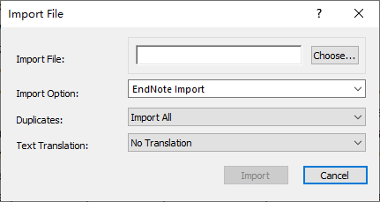
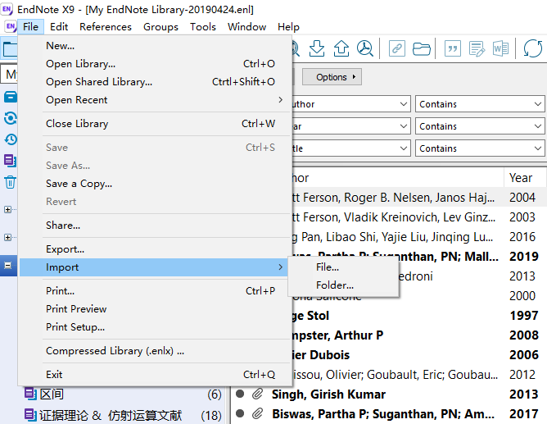
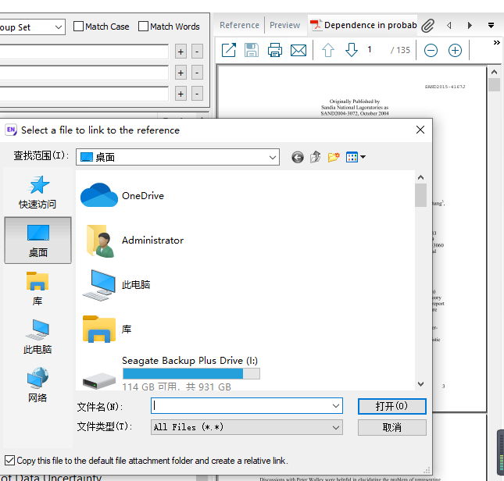
2.6 文献资料管理
2. Endnote 操作简介
（3）文献导入
导入文献操作3：导入到Endnote中

Slide 25

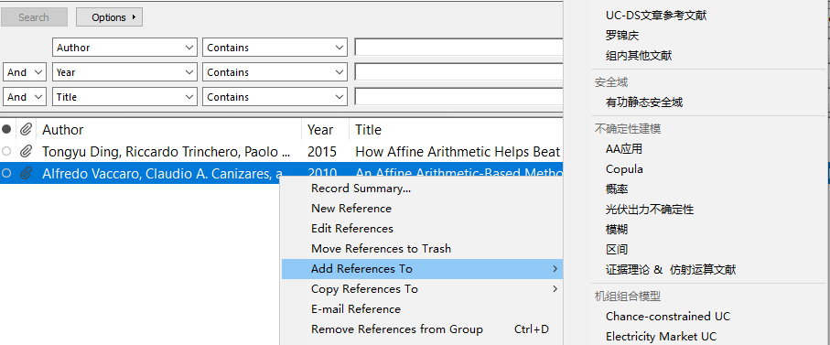
2.6 文献资料管理
2. Endnote 操作简介
（4）文献分组 ： 对文献进行分组，单个文献可以在多个组内

Slide 26
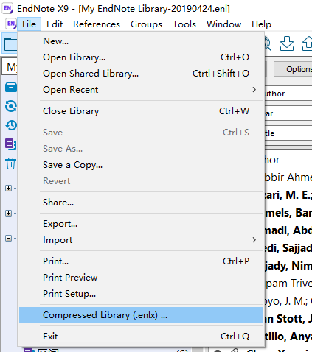
2.6 文献资料管理
2. Endnote 操作简介
（5）文献笔记 ：针对某个文献可以建立自己的笔记
创建某个word文件（其他文件，例如txt也可以），
直接拖动到文献信息区【Reference】的【File Attachments】即可，
也可以直接记录在【Note】或者【Research Notes】板块

Slide 27
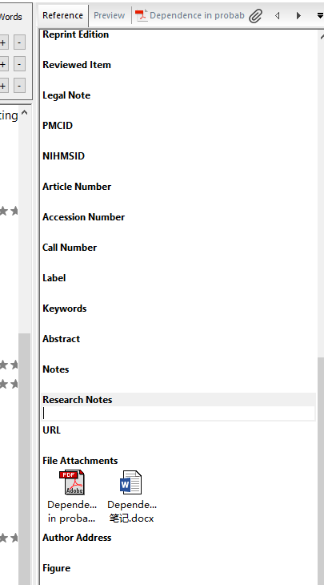
2.6 文献资料管理
2. Endnote 操作简介
（6）文献库迁移
利用压缩功能把当前文献库保存，如果需要迁移到另一个电脑，
可以直接拷贝该文件（文件类型.enlx）
到另一个电脑上选择【Open Library】，导入该数据库即可

